Slide 1
Visión Artificial
Uso actual en la construcción
Alberto Burgos Plaza
AI Research Engineer at CIMNE

Slide 2
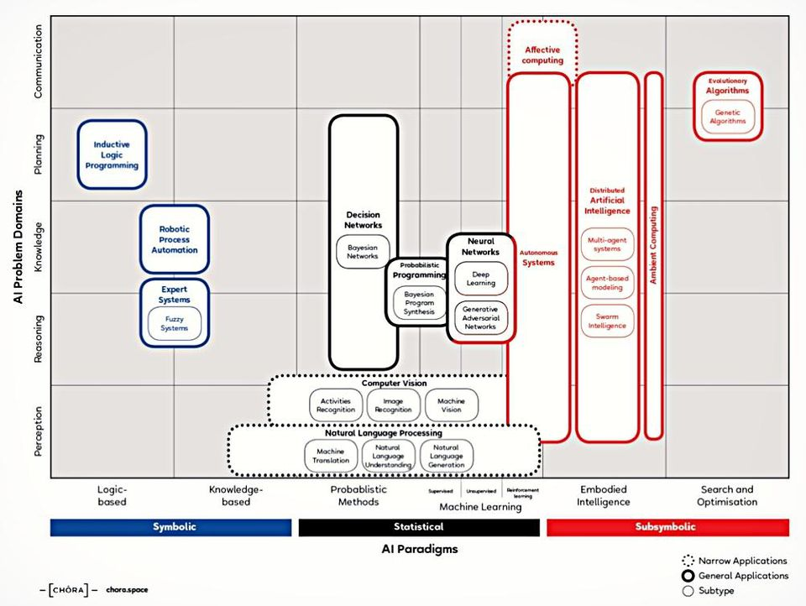
¿Qué es la Inteligencia Artificial?
Inteligencia Artificial: Simulación de inteligencia humana en máquinas.
Tipos: Artificial Narrow Intelligence, Artificial General Intelligence, Artificial Super Intelligence.
Dominios: percepción, razonamiento, representación del conocimiento, planificación, comunicación, ...
Soluciones: basadas en lógica, métodos probabilísticos, machine learning, búsqueda y optimización, ...
Notes:
RESUMEN
AI es un área de estudio con diferentes líneas de investigación y soluciones.
FUENTES
https://master-iesc-angers.com/artificial-intelligence-machine-learning-and-deep-learning-same-context-different-concepts/
https://en.wikipedia.org/wiki/Artificial_intelligence
https://data-flair.training/blogs/python-ai-tutorial/
https://www.forbes.com/sites/cognitiveworld/2018/08/22/ai-knowledge-map-how-to-classify-ai-technologies/#72eddd107773

Slide 3

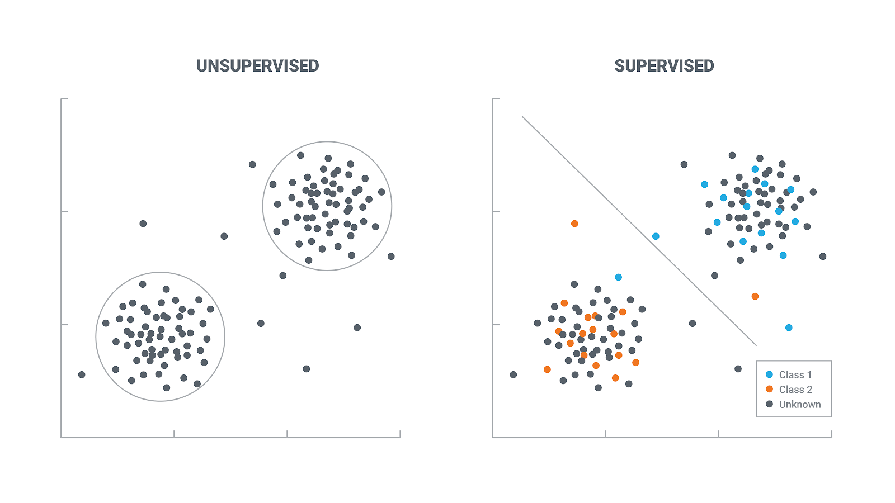
¿Qué es el Machine Learning?
Machine Learning: conjunto de algoritmos para analizar datos, aprender de estos y determinar o predecir un conjunto de eventos.
Tipo de entrenamiento: Supervisado, no supervisado, semi-supervisado o reforzado.
Aprendizaje: online u offline.
Predicción: basado en instancias o en modelo.
Notes:
RESUMEN
Machine Learning es una de la soluciones dentro de la Inteligencia Artificial.
Los tipos de entrenamientos más utilizados son los supervisados. Para este tipo de entrenamiento contamos con una serie de variables de entrada y el valor o valores esperados de salida. Por ejemplo, si entrenamos un algoritmo para predecir el precio de una casa, hemos de contar con una serie de variables de entrada, como el número de habitaciones, el número de plantas, los metros cuadrados, etc, y el precio de la casa. El algoritmo aprenderá a partir de varias de estas instancias de variables y salida y, una vez entrenado, cuando le entremos una nueva instancia con estas mismas variables para predecir el precio de una nueva casa, este nos devolverá el precio con una determinada precisión.
Dentro de los supervisados, existe la clasificación entre clases de elementos y la regresión de valores reales.
En los no supervisados, los datos de entrenamiento no tienen el valor esperado de salida. Se utilizan para separar por grupos, reducir dimensiones, etc.
El reforzado se asemeja a cómo aprende un ser humano, por ejemplo, un bebé al aprender a caminar, al caerse aprende de esa situación, entonces recibe un refuerzo negativo.
FUENTES
https://master-iesc-angers.com/artificial-intelligence-machine-learning-and-deep-learning-same-context-different-concepts/
https://searchenterpriseai.techtarget.com/definition/AI-Artificial-Intelligence
https://towardsdatascience.com/supervised-vs-unsupervised-learning-14f68e32ea8d
https://www.extrahop.com/company/blog/2019/supervised-vs-unsupervised-machine-learning-for-network-threat-detection/

Slide 4


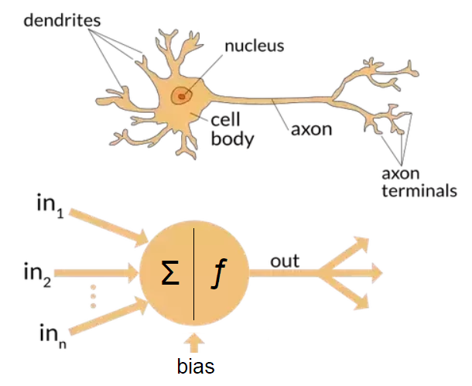
¿Qué es el Deep Learning? Redes Neuronales Artificiales.
Redes neuronales: algoritmo de ML inspirado en las neuronas del cerebro humano y capaz de aproximar cualquier función continua.
Notes:
RESUMEN
Antes de avanzar en el Deep Learning, hemos de conocer la redes neuronales artificiales, un algoritmo más del Machine Learning. Estas redes neuronales están basadas en el cerebro humano, concretamente en sus neuronas y las interconexiones que tienen.
Una neurona artificial, al igual que ocurre con una neurona biológica, obtiene una serie de datos de entrada, realiza una serie de operaciones y arroja una serie de datos.
Si apilamos varias de estas neuronas, tendremos una capa. Si esta capa no forma parte de la entrada o salida se le conoce como oculta.
Según el teorema de aproximación universal, una red neuronal de una sola capa oculta, con el suficiente número de neuronas, puede aproximar con cierta precisión cualquier función continua.
FUENTES
https://master-iesc-angers.com/artificial-intelligence-machine-learning-and-deep-learning-same-context-different-concepts/
https://searchenterpriseai.techtarget.com/definition/AI-Artificial-Intelligence
https://planetachatbot.com/deep-learning-f%C3%A1cil-con-deepcognition-9af43b2319ba
http://neuralnetworksanddeeplearning.com/chap4.html

Slide 5
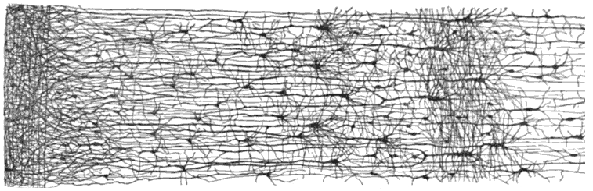
¿Qué es el Deep Learning? ¿Por qué Deep?
Deep Learning: mayor número de capas ocultas a menudo requiere menor complejidad.
Notes:
RESUMEN
Aunque las redes neuronales con una única capa oculta funcionan muy bien para un gran número de problemas, cuando este es algo complejo, se requiere de un número enorme de neuronas, resultando en un coste computacional elevado.
Con el uso de varias capas, el coste computacional se reduce considerablemente, además, el aprendizaje es más rápido ya que le resulta a la red más fácil el establecer diferentes relaciones a distintos niveles.
FUENTES
https://master-iesc-angers.com/artificial-intelligence-machine-learning-and-deep-learning-same-context-different-concepts/
https://searchenterpriseai.techtarget.com/definition/AI-Artificial-Intelligence
https://planetachatbot.com/deep-learning-f%C3%A1cil-con-deepcognition-9af43b2319ba
http://neuralnetworksanddeeplearning.com/chap4.html

Slide 6
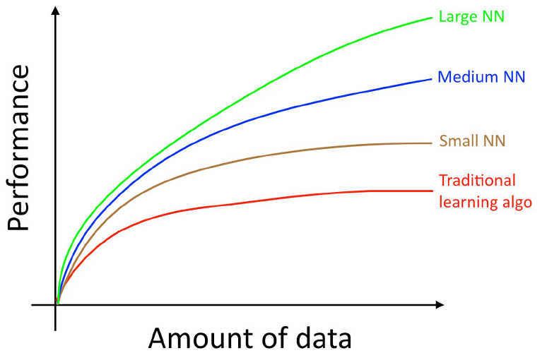
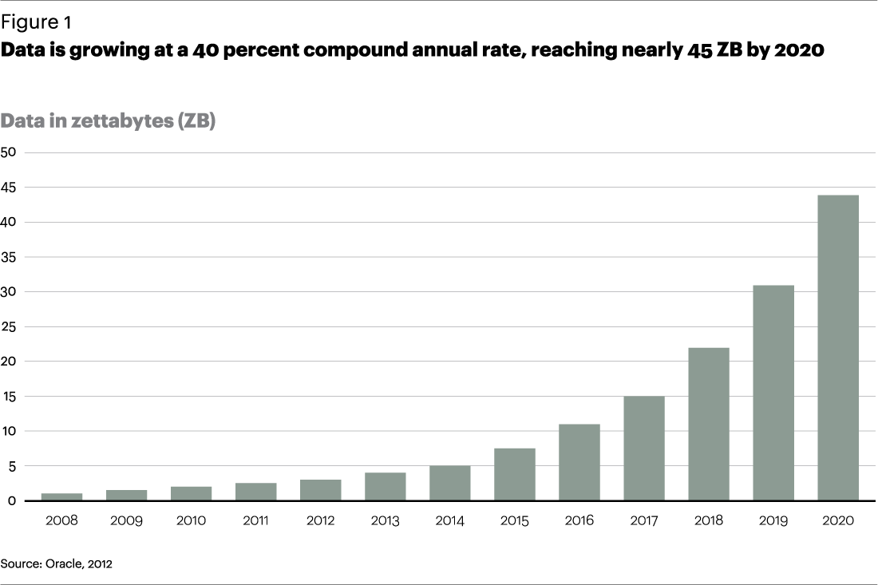
¿Por qué su creciente uso? Crecimiento de datos.
Notes:
RESUMEN
Los datos en el mundo crecen de forma exponencial, especialmente desde la irrupción de los smartphones y el IoT.
Los algoritmos tradicionales de Machine Learning no escalan tan bien a medida que los datos de entrenamiento crecen, es por ello que aquí el Deep Learning consigue superarlos.
En condiciones de pocos datos puede que funcione mejor un algoritmo tradicional. El Deep Learning requiere de una cantidad de datos grande para funcionar correctamente.
FUENTES
https://www.deeplearning.ai/content/uploads/2018/09/Ng-MLY01-12.pdf
https://www.es.kearney.com/analytics/article?/a/big-data-and-the-creative-destruction-of-today-s-business-models

Slide 7
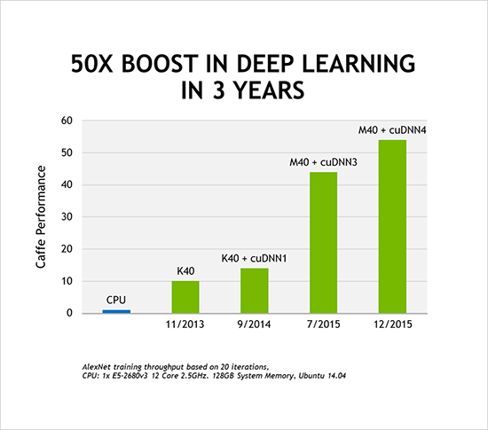
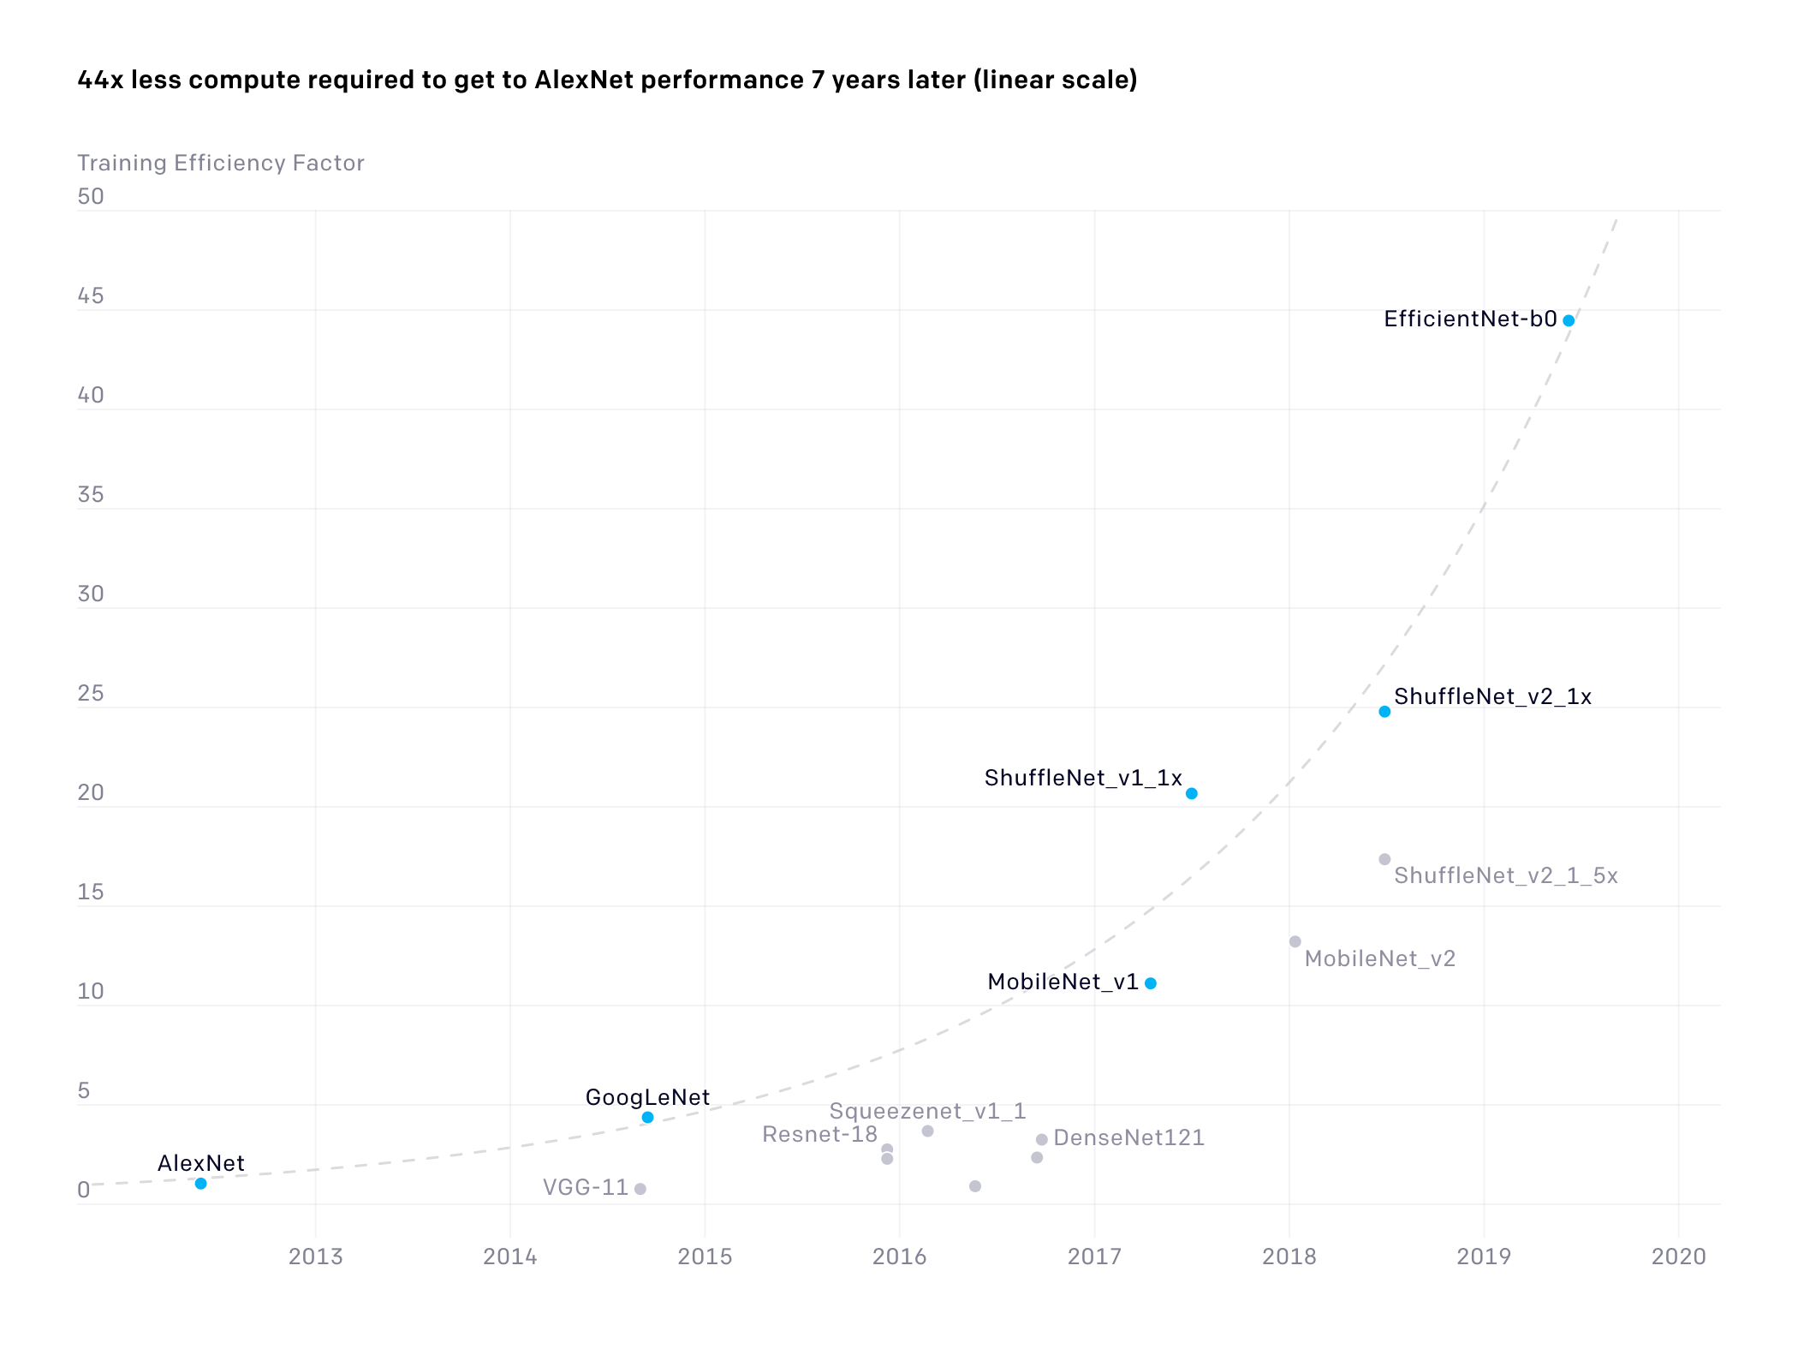
¿Por qué su creciente uso? Evolución HW y SW.
Notes:
RESUMEN
La evolución en el hardware ha tenido un peso muy importante en todo esto. En especial, la casa de tarjetas gráficas Nvidia ha tenido un papel principal en la evolución del hardware. Primero, aportando una serie de detalles en la arquitectura de sus GPU con los cuales poder trabajar, y sobretodo poder paralelizar el trabajo, dando así el salto de la CPU a GPU. Y segundo, con la propia evolución de estas GPU.
En cuanto al software, también se ha avanzado considerablemente en todas sus vertientes. Antes de nada, dejadme hablar de AlexNet, ya que aparece en ambos gráficos. AlexNet es una arquitectura de Deep Learning creada en 2012 para tareas de visión por computador. Esta arquitectura fue la primera en usar una GPU para ganar una competición anual de visión por computador (como veremos más adelante), siendo considerada como el inicio del boom del uso del Deep Learning en diferentes tipos de áreas. En un reciente estudio de Google se comprobó, en igualdad de condiciones, que, teniendo como umbral de referencia el rendimiento al que llegó AlexNet en la competición que comentaba, los recursos computacionales utilizados por diferentes arquitecturas eran reducidos año a año.
También, podemos tener en cuenta el Edge Deep Learning, que básicamente busca el uso de estos algoritmos en dispositivos más modestos que una GPU, como un terminal móvil o un dispositivo más modesto, como un Arduino. Diferentes técnicas de software están surgiendo para ello.
Tampoco podemos pasar por alto el surgimiento de las TPU, una arquitectura específica para Deep Learning que ya se puede utilizar tanto en la nube, como en otros formatos al abasto de cualquiera. Por hacer una comparativa con las GPU, uno de estos dispositivos, el Coral Edge TPU de Google, puede superar en tareas de Deep Learning a una Nvidia GeForce GTX 1080, consumiendo sólo 2W, mientras que la GPU consume 180W.
FUENTES
https://blogs.nvidia.com/blog/2016/01/12/accelerating-ai-artificial-intelligence-gpus/
https://developer.nvidia.com/cudnn
https://openai.com/blog/ai-and-efficiency/

Slide 8
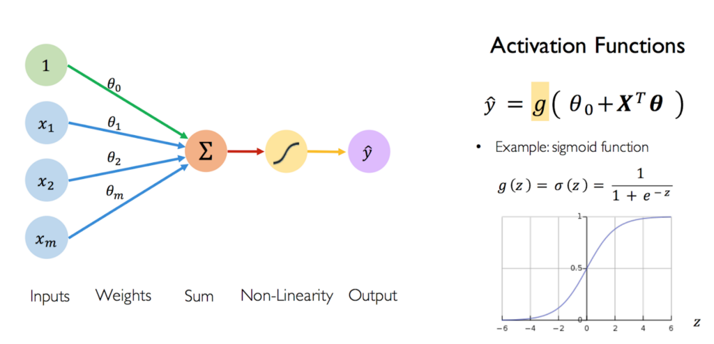
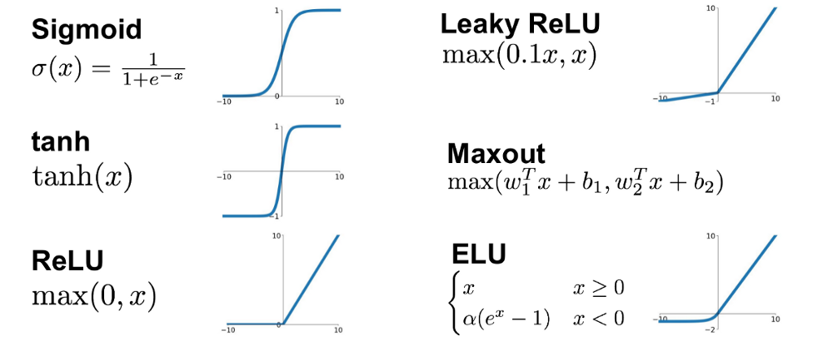
¿Cómo funciona el DL? Feed-forward.
Feed-forward
https://playground.tensorflow.org/
Notes:
RESUMEN
Una red neuronal aprende en dos pasos. El primero es en el cual, las instancias pasan a través de la red hasta producir una salida.
Dentro de este proceso, si nos centramos en lo que pasa dentro de una neurona, primeramente se realiza una suma ponderada de todas las variables que tenga de entrada con sus respectivos pesos. Estos pesos, uno para cada variable de entrada, son los que el algoritmo aprende y va modificando, y son propios de cada neurona. También, cabe remarcar que las variables de entrada pueden ser las salidas de las neuronas de la capa anterior. Los pesos son inicializados antes del entrenamiento de una forma, en general, aleatoria.
Además de las variables de entrada, cada neurona tiene un sesgo (bias o intercept) con su propio peso, y cuyo valor siempre será uno.
Una vez se realiza la suma ponderada, esta pasa por una función de activación la cual devolverá finalmente la salida de la neurona. Las funciones de activación son comunes para todas las neuronas de una capa. Estas funciones de activación permiten modelar no linealmente.
Estas operaciones se realizan a la vez sobre todas las neuronas de una capa (multiplicación de matrices), explotando así la capacidad de paralelización de la GPU.
FUENTES
https://ml-cheatsheet.readthedocs.io/en/latest/gradient_descent.html
https://hackernoon.com/malicious-attacks-to-neural-networks-8b966793dfe1
https://mc.ai/complete-guide-of-activation-functions/

Slide 9

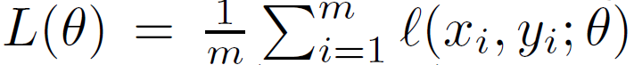
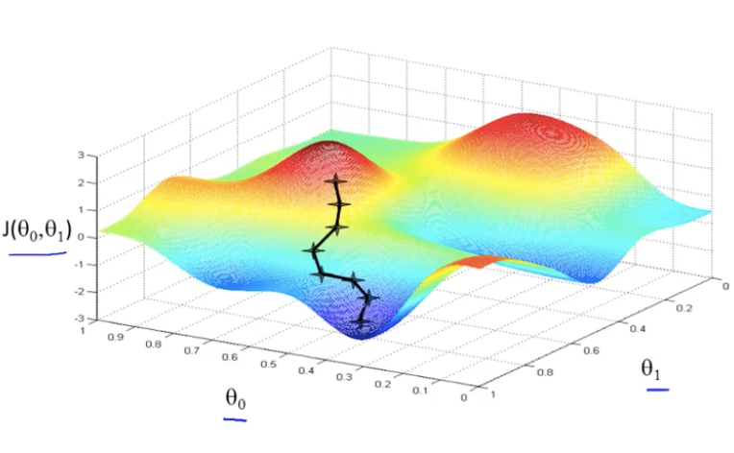
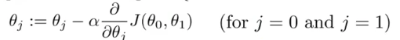
¿Cómo funciona el DL? Coste y descenso del gradiente.
Función de coste y función de pérdida
+
Descenso del gradiente
Notes:
RESUMEN
Una vez tenemos el resultado que arroja la red neuronal, tenemos que medir qué tan distante es este valor del valor esperado, es decir, tenemos que medir el error. Estamos hablando de una forma de entrenamiento supervisada. Esta medida la podemos obtener de diferentes funciones que se denominan funciones de pérdida. Tened en cuenta que esta función depende de todos los pesos de la red, por lo cual es multivariable y multidimensional.
Si realizamos la media de todos los errores surgidos a partir de las instancias que le hemos pasado a la red, entonces tendremos la función de coste, la cual nos dará la medida de error medio respecto a los valores esperados.
Esta función de coste es la que nos permitirá avanzar con el segundo paso, llamado back-propagation, el cual veremos en la siguiente diapositiva. Pero antes, es necesario indicar el momento en el que aprende la red. Dado que tenemos una función de coste que depende de todos los pesos de la red, y queremos minimizar el valor de esta, lo cual significa reducir el error, es necesario reducir el gradiente de cada peso con respecto a la función de coste.
Si reducimos el problema a dos dimensiones (o un sólo peso), podemos ver esta función como una función convexa, cuyo mínimo coincide con el valor 0 del gradiente del peso con respecto a la función. Por ello, si el gradiente es positivo, será necesario reducir en cierta proporción el valor del peso. Esto lo podemos ver en la siguiente fórmula (NOMENCLATURA L vs J para la función de coste, ojo), en la cual, al peso se le resta el valor del gradiente multiplicado por un valor, representado normalmente por la letra griega alfa. el cual controla lo rápido que el algoritmo aprende. Este valor, llamado tasa de aprendizaje (o learning rate), es uno de los parámetros que requiere un ajuste ya que, si es muy pequeño la red aprende muy lentamente, y si en cambio es muy grande, la red aprende muy rápido, lo cual, en el peor caso puede derivar en una divergencia del valor del coste.
En caso de visualizar la función de coste en 3 dimensiones, es decir, con dos pesos, podemos ver lo que se denomina el paisaje de pérdida, el cual no conoce el algoritmo (va a ciegas).
FUENTES
https://ml-cheatsheet.readthedocs.io/en/latest/gradient_descent.html
https://hackernoon.com/malicious-attacks-to-neural-networks-8b966793dfe1
http://rasbt.github.io/mlxtend/user_guide/general_concepts/gradient-optimization/
https://losslandscape.com/gallery/
https://arxiv.org/pdf/1712.09913.pdf

Slide 10
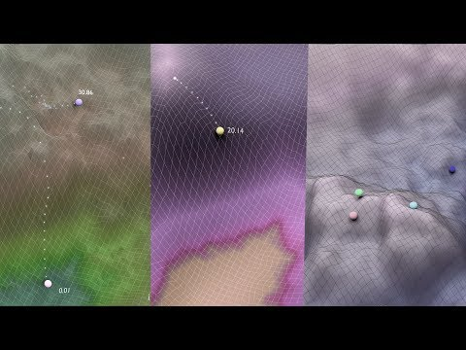
¿Cómo funciona el DL? Coste y descenso del gradiente.
https://www.deeplearning.ai/ai-notes/optimization/
https://losslandscape.com/explorer
Notes:
RESUMEN
Una vez tenemos el resultado que arroja la red neuronal, tenemos que medir qué tan distante es este valor del valor esperado, es decir, tenemos que medir el error. Estamos hablando de una forma de entrenamiento supervisada. Esta medida la podemos obtener de diferentes funciones que se denominan funciones de pérdida. Tened en cuenta que esta función depende de todos los pesos de la red, por lo cual es multivariable y multidimensional.
Si realizamos la media de todos los errores surgidos a partir de las instancias que le hemos pasado a la red, entonces tendremos la función de coste, la cual nos dará la medida de error medio respecto a los valores esperados.
Esta función de coste es la que nos permitirá avanzar con el segundo paso, llamado back-propagation, el cual veremos en la siguiente diapositiva. Pero antes, es necesario indicar el momento en el que aprende la red. Dado que tenemos una función de coste que depende de todos los pesos de la red, y queremos minimizar el valor de esta, lo cual significa reducir el error, es necesario reducir el gradiente de cada peso con respecto a la función de coste.
Si reducimos el problema a una dimensión (o un sólo peso), podemos ver esta función como una función convexa, cuyo mínimo coincide con el valor 0 del gradiente del peso con respecto a la función. Por ello, si el gradiente es positivo, será necesario reducir en cierta proporción el valor del peso. Esto lo podemos ver en la siguiente fórmula (NOMENCLATURA L vs J para la función de coste, ojo), en la cual, al peso se le resta el valor del gradiente multiplicado por un valor, representado normalmente por la letra griega alfa. el cual controla lo rápido que el algoritmo aprende. Este valor, llamado tasa de aprendizaje (o learning rate), es uno de los parámetros que requiere un ajuste ya que, si es muy pequeño la red aprende muy lentamente, y si en cambio es muy grande, la red aprende muy rápido, lo cual, en el peor caso puede derivar en una divergencia del valor del coste.
En caso de visualizar la función de coste en 3 dimensiones, es decir, con dos pesos, podemos ver lo que se denomina el paisaje de pérdida, el cual no conoce el algoritmo (va a ciegas).
FUENTES
https://ml-cheatsheet.readthedocs.io/en/latest/gradient_descent.html
https://hackernoon.com/malicious-attacks-to-neural-networks-8b966793dfe1
http://rasbt.github.io/mlxtend/user_guide/general_concepts/gradient-optimization/
https://losslandscape.com/gallery/
https://arxiv.org/pdf/1712.09913.pdf

Slide 11
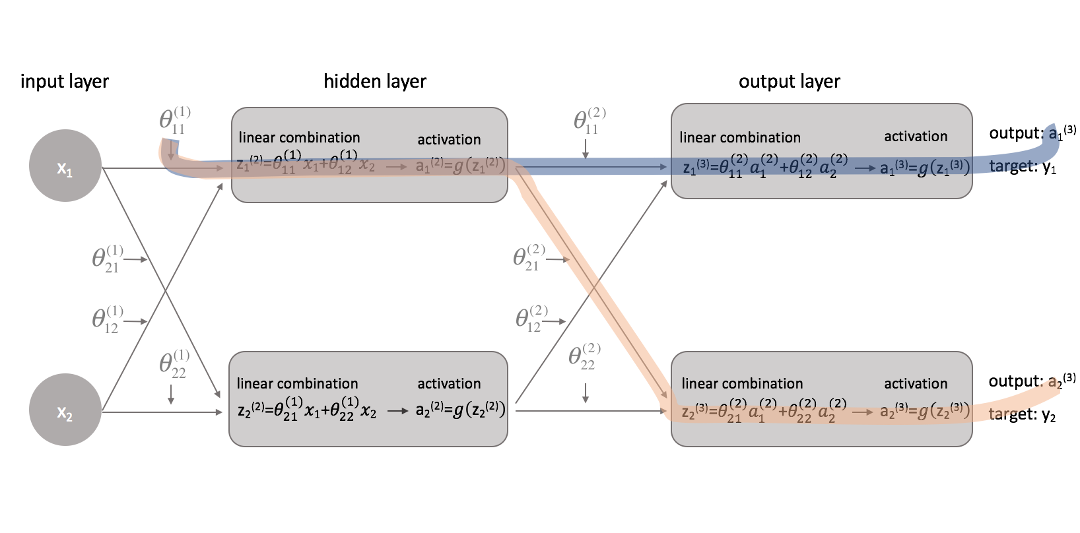
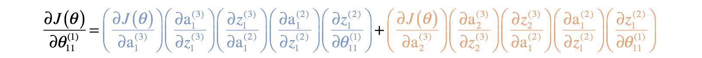
¿Cómo funciona el DL? Backpropagation.
Notes:
RESUMEN
Después de conocer que tenemos que reducir el gradiente de cada peso, deberemos saber cuál es el gradiente en cada caso. Este, se calcula por medio de la regla de la cadena.
En el ejemplo, podemos ver una red neuronal muy simple, con dos variables de entrada, una capa oculta con dos neuronas y otra capa de salida con dos neuronas también, es decir con dos salidas.
Aclarar aquí que la suma ponderada está representada por la letra z y la posterior activación está representada por la letra a, que por simplicidad se ha eliminado el bias, y que el superíndice indica la capa, siendo la capa 1 la de entrada, y el subíndice indica, en primer lugar la neurona, empezando por la de arriba, y en segundo lugar, en el caso sólo de los pesos, el peso asociado a cada entrada, empezando también desde arriba.
Si queremos calcular el gradiente que forma el peso asociado a la entrada de la variable x1 para la primera neurona de la capa 2, deberemos trazar los caminos necesarios desde la función de coste hasta el peso.
Esto no hay que hacerlo a mano, sino que lo realizan de forma automática las diferentes librerías con las que se desarrollan estos algoritmos.
Todo este proceso se realiza de forma iterativa, realizando diferentes pasos (o epochs) por todas nuestras instancias.
¿Ver Demo? Hablar del SGD y de los batches.
FUENTES
https://ml-cheatsheet.readthedocs.io/en/latest/gradient_descent.html
https://hackernoon.com/malicious-attacks-to-neural-networks-8b966793dfe1
http://rasbt.github.io/mlxtend/user_guide/general_concepts/gradient-optimization/
https://losslandscape.com/gallery/
https://arxiv.org/pdf/1712.09913.pdf
https://www.jeremyjordan.me/neural-networks-training/
DEMO: https://www.deeplearning.ai/ai-notes/optimization/
https://www.youtube.com/watch?v=aircAruvnKk&list=PLZHQObOWTQDNU6R1_67000Dx_ZCJB-3pi

Slide 12
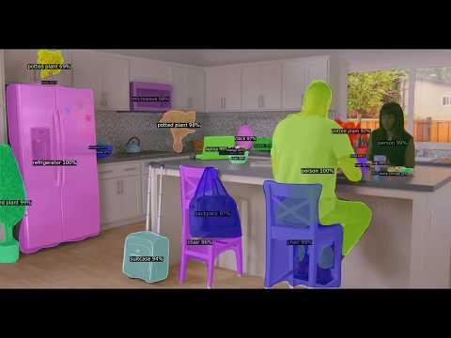
¿Qué es la Visión Artificial?
Notes:
La visión artificial, o visión por computador, básicamente realiza el tratamiento de imágenes (vídeos) para realizar diferentes tipos de tareas. Las tareas más representativas son la detección de objetos, donde cada objeto es localizado y clasificado, la estimación de la posición de los puntos clave del cuerpo humano, la estimación de la densidad del cuerpo humano o la segmentación de objetos, donde cada píxel de la imagen es clasificado dentro de un conjunto de clases.
Otro caso común es el seguimiento de objetos, en este caso de personas, donde cada una está identificada y se conoce su posición en todo momento, la trayectoria que ha seguido o si ha desaparecido del plano.

Slide 13
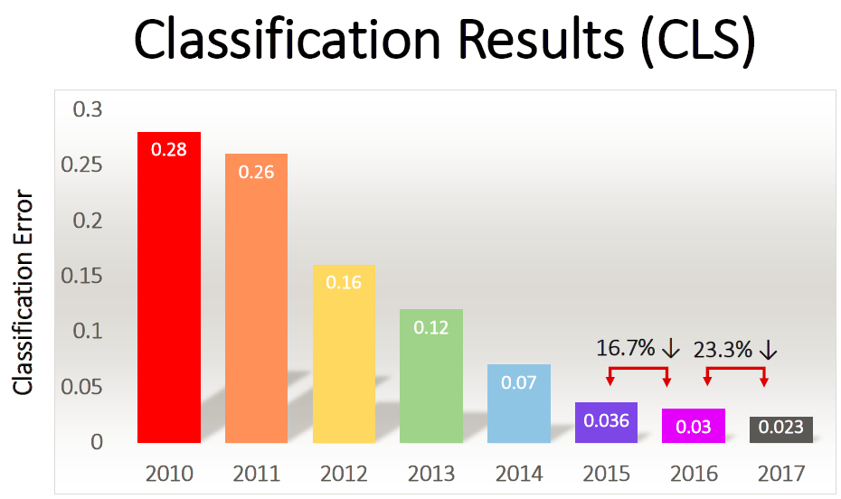
¿Cómo ha influido el DL en la Visión Artificial?
DL vs Humano
Inicio de DL con AlexNet (2012)
Error humano:
10-15%
5% (entrenamiento)
2-3% (expertos)
El humano sigue siendo mejor en condiciones de oclusión o ruido.
DL mejor en verificación de identidad o ciertas tareas médicas.
Resultados en clasificación para ILSVRC
https://paperswithcode.com/sota/image-classification-on-imagenet
Notes:
RESUMEN
Sobrepaso al nivel humano.
ILSVRC (ImageNet Large Scale Visual Recognition Challenge), una competición para, entre otras cosas, clasificar 1.2M imágenes entre 1000 clases (perro, avión, persona, …).
DL desde 2012 con la irrupción de AlexNet.
En esta tarea de clasificación (CLS), el error humano se sitúa en torno al 5.1%, habiendo entrenado 100h. Antes de entrenar el error era de hasta un 15%. (Andrej Karpathy).
http://image-net.org/challenges/talks_2017/ILSVRC2017_overview.pdf
http://karpathy.github.io/2014/09/02/what-i-learned-from-competing-against-a-convnet-on-imagenet/
En otro estudio también se comparan humanos con modelos de DL bajo diferentes condiciones de color, contraste o ruido: https://arxiv.org/pdf/1706.06969.pdf
Los humanos seguimos siendo mejores cuando hay oclusiones o ruido. Aunque esto cada vez es menos cierto gracias a mejores modelos y técnicas de aumentación (rotar, añadir ruido, etc). También, necesitamos menos datos en general para aprender.
Otros campos dentro de la visión por computador donde se sobrepasó al humano hace ya unos años es en la verificación de cara o tareas médicas de identificación. En otros, se sigue avanzando año a año.
FUENTES
https://mariner-usa.com/deep-learning-vs-traditional-machine-vision/

Slide 14
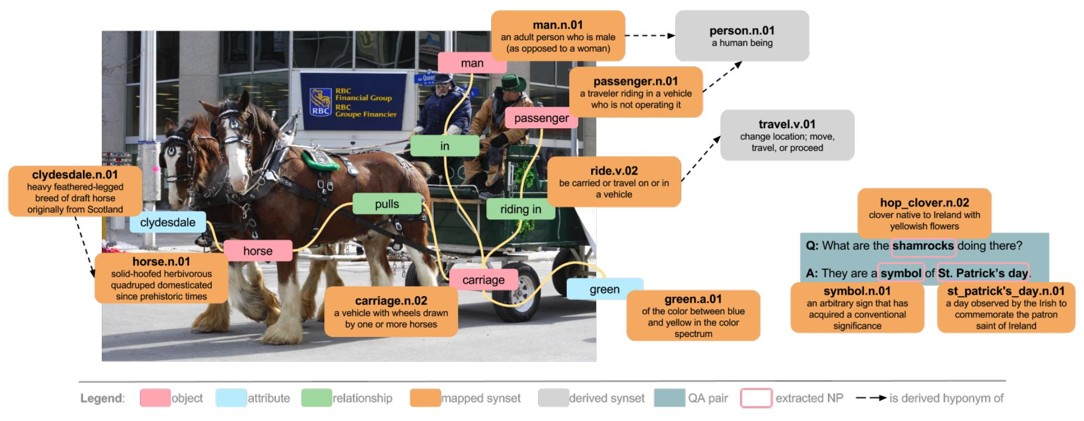
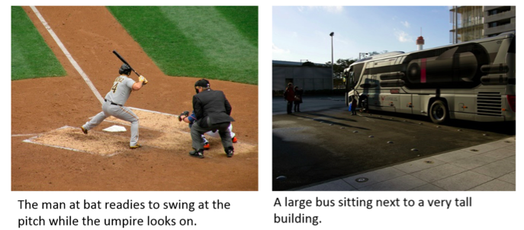
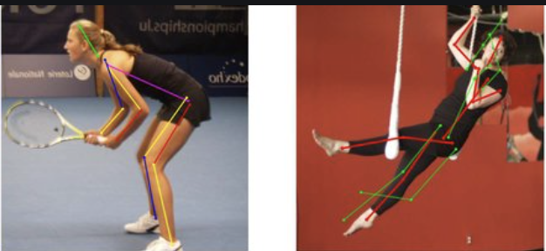
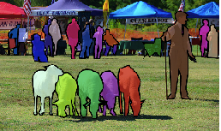
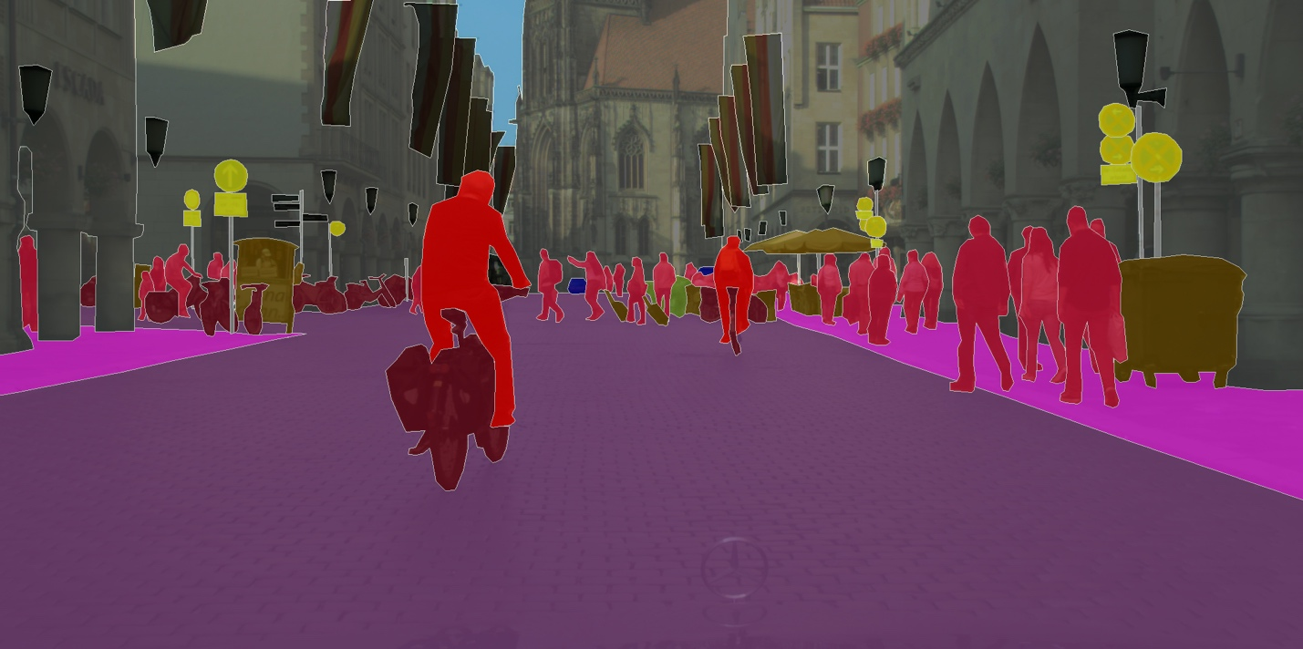
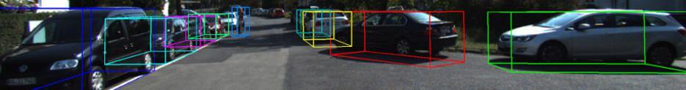
¿Cómo ha influido el DL en la Visión Artificial?
https://paperswithcode.com/area/computer-vision
Notes:
RESUMEN
También, ha aumentado considerablemente el interés. Puede verse esto en los nuevos conjuntos de datos, nuevas competiciones o el avivar estas, más interés en las conferencias, desarrollo de estudios, software, industria, etc.
FUENTES
https://arxiv.org/ftp/arxiv/papers/1910/1910.13796.pdf
https://mariner-usa.com/deep-learning-vs-traditional-machine-vision/
https://naadispeaks.wordpress.com/2018/08/12/deep-learning-vs-traditional-computer-vision/

Slide 15
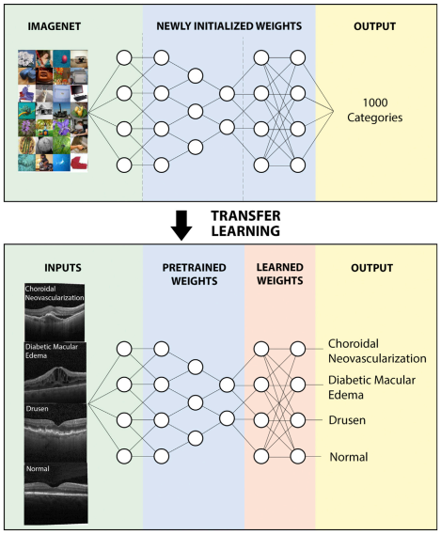
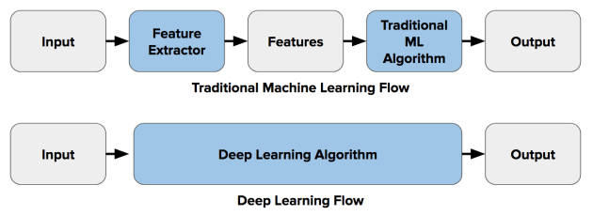
¿Cómo ha influido el DL en la Visión Artificial?
Transfer learning
End-to-End training
Notes:
RESUMEN
La manera de trabajar ha cambiado, ahora el trabajo se centra en el algoritmo. Se ha pasado de un enfoque en dos o más pasos a un enfoque llamado end-to-end.
Las características que se necesitaban extraer para el propio algoritmo se aprenden automáticamente. Esto es una ventaja ya que, por un lado no hay que ser experto en la materia para saber qué extraer, y por otro, es más difícil aplicar un sesgo.
FUENTES
https://arxiv.org/ftp/arxiv/papers/1910/1910.13796.pdf
https://mariner-usa.com/deep-learning-vs-traditional-machine-vision/
https://naadispeaks.wordpress.com/2018/08/12/deep-learning-vs-traditional-computer-vision/

Slide 16
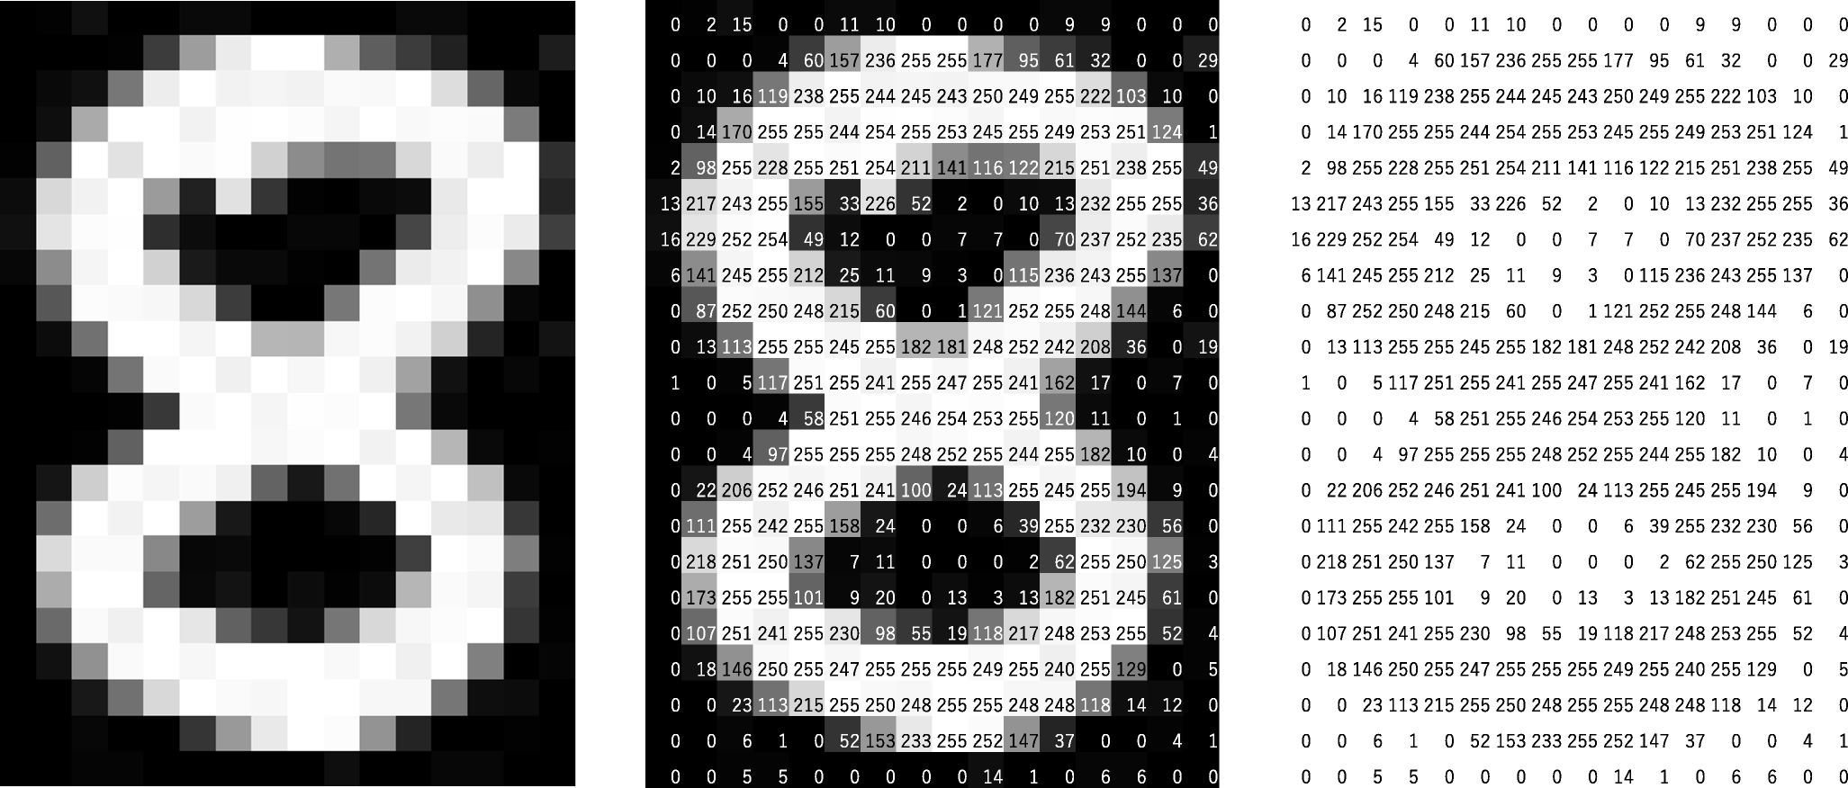
¿Qué es una imagen?
Notes:
¿Qué es una imagen?
Una imagen no deja de ser una serie de píxeles, cada uno con un valor numérico. En este caso, una imagen en blanco y negro contiene un valor por píxel entre 0 y 255, siendo 0 el negro y 255 el blanco. Si fuera una imagen en color tendríamos los valores de cada canal, es decir uno para rojo, verde y azul.

Slide 17
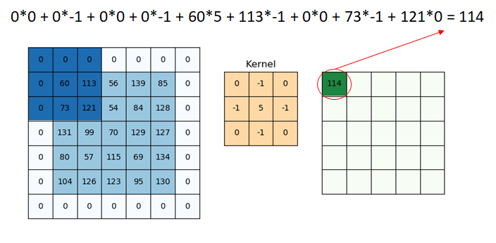
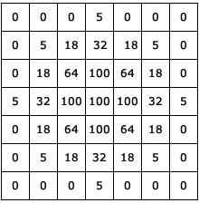
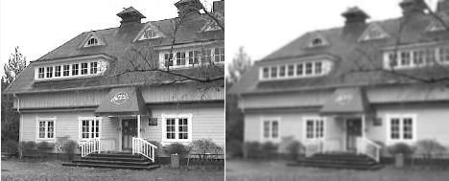
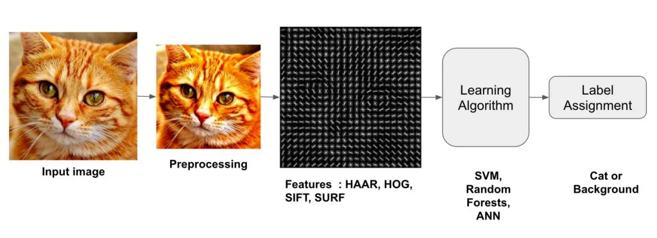
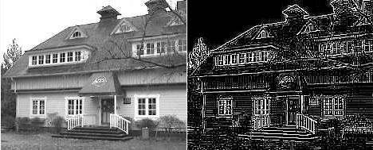
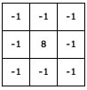
Visión Artificial clásica
Operación de convolución:
Clasificación:
Filtro gaussiano:
Detección de bordes:
Notes:
RESUMEN
En la Visión Artificial tradicional se realizan diferentes técnicas, como por ejemplo la convolución, la cual es la multiplicación valor a valor usando un filtro (o kernel). Estos filtros se generan a mano y hay varios bien estudiados para realizar diferentes tareas. Como ejemplo, tenemos el filtro gaussiano, el cual emborrona una imagen (podríamos decir que elimina ruido), o un filtro simple de detección de bordes.
Como ejemplo, en el caso de la clasificación, se realiza una serie de preproceso de la imágen, luego se extraen una serie de características utilizando diferentes operaciones, como las de convolución, y posteriormente se pasan estas características a un clasificador de Machine Learning.
Recordad sobretodo la convolución, su generación a mano, y el cómo se realiza una clasificación ya que luego veremos qué pasa en el caso del Deep Learning.
FUENTES
https://mc.ai/convolution-operation-comprehensive-guide/
https://en.wikipedia.org/wiki/Kernel_(image_processing)#Convolution
https://aishack.in/tutorials/image-convolution-examples/
https://www.learnopencv.com/image-recognition-and-object-detection-part1/
https://iq.opengenus.org/object-detection-with-histogram-of-oriented-gradients-hog/

Slide 18
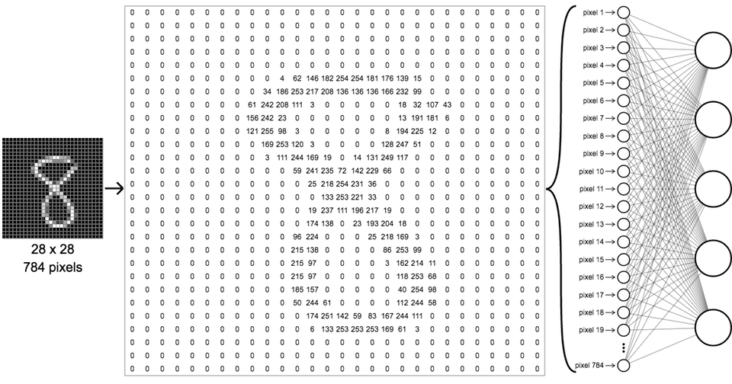
¿Uso del DL en la Visión Artificial? FC.
Características de la red:
Entrada: 784 píxeles
Hidden Layers: N capas x M neuronas
Salida: clasificación 0-9
Parámetros por aprender:
Primera HL: (784 + 1) x M
Siguientes (N - 1) HL: (M + 1) x M
Salida: (M + 1) x 10
Total: (784 + 1) x M + (N - 1) x (M + 1) x M + (M + 1) x 10
Problemas:
Tamaño excesivo de parámetros.
Dificultad para detectar la relación espacial.
¿Clasificar con una red Fully-Connected?
Notes:
RESUMEN
Esta sería una forma de trabajar con imágenes para realizar una clasificación por medio de redes neuronales profundas. Una imágen no deja de ser una serie de píxeles, cada uno con un valor numérico. En este caso, con una imágen en blanco y negro, tenemos un valor por píxel de entre 0 y 255, siendo 0 el negro. Al ser una imágen de 28x28 tenemos 784 valores. Estos, se aplanan en un vector y son pasados a la red neuronal para que realice una clasificación (o para el entrenamiento como hemos visto).
Considerando el número de parámetros necesarios para realizar este clasificador, imaginemos los parámetros necesarios para clasificar una imagen a color, con 3 capas para rojo, azul y verde, y de un tamaño normal. Esto es un problema ya que es costoso a nivel computacional.
Otro problema es que se pierde la relación espacial al realizar el aplanado.
FUENTES
https://planetachatbot.com/deep-learning-f%C3%A1cil-con-deepcognition-9af43b2319ba

Slide 19
¿Uso del DL en la Visión Artificial? FC.

Slide 20


¿Uso del DL en la Visión Artificial? CNN.
CNN & pooling layers
Notes:
RESUMEN
La solución más extendida a esto son las redes neuronales convolucionales. Una capa convolucional no es más que una serie de filtros (o kernels) como el que hemos visto anteriormente, los cuales extraen características importantes de la imágen o de capas anteriores.
Estas redes aprenden igual que las otras, ya que tienen también parámetros por aprender, son los propios de los filtros.
En estas redes también existen otras capas, llamadas de pooling, las cuales simplifican (o reducen) el tamaño.
Todo este conjunto se suele llamar extractor de características ya que, al final de todo ello, se añade algo dependiendo de la tarea a realizar. Por ejemplo, en este caso, en la última capa, se realiza un aplanado de las características y se añade una red neuronal habitual para clasificar.
Este tipo de arquitecturas, comparativamente requiere de un número considerablemente menor que las redes neuronales.
FUENTES
https://planetachatbot.com/deep-learning-f%C3%A1cil-con-deepcognition-9af43b2319ba

Slide 21
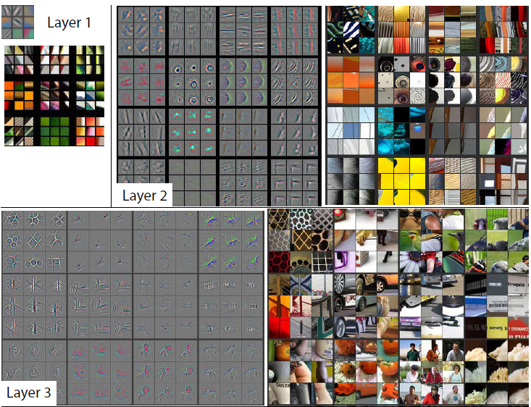
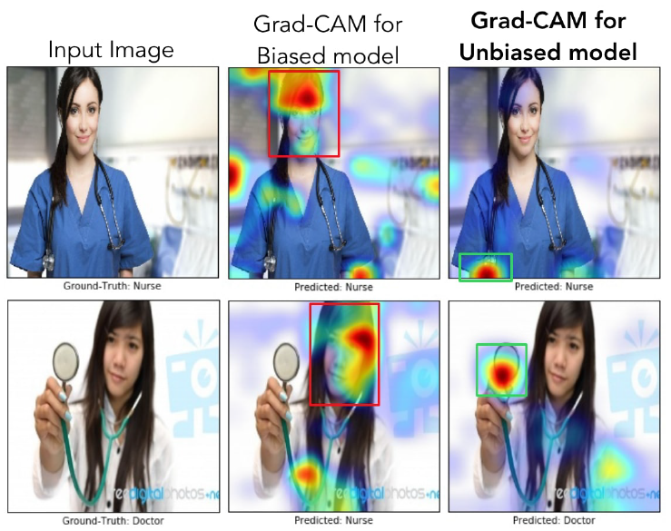
¿Qué ve una CNN? ¿En qué se fija?
Notes:
RESUMEN
Se puede llegar a ver qué aprende (o en qué se fija) una capa convolucional. Diferentes estudios muestran que a medida que se avanza en el extractor se componen filtros que derivan en formas más complejas.
También, áreas de interés actual, como la explicabilidad y la ética en Deep Learning han favorecido el desarrollo de técnicas que identifiquen, dada una imágen, qué es de interés para la red en su tarea particular. Por ejemplo, en una tarea de clasificación, podemos ver que hay un sesgo para la detección de doctor o enfermera. Estos sesgos se introducen a partir de los propios datos. Explicar tema afroamericanos en USA.
FUENTES
https://cs.nyu.edu/~fergus/papers/zeilerECCV2014.pdf
https://arxiv.org/pdf/1610.02391.pdf

Slide 22
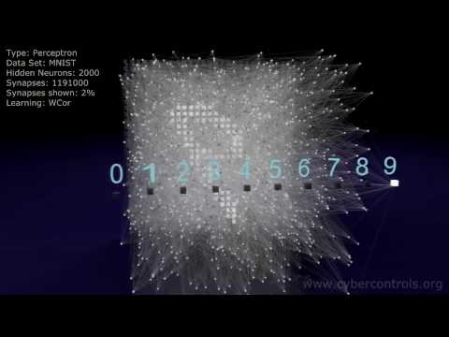
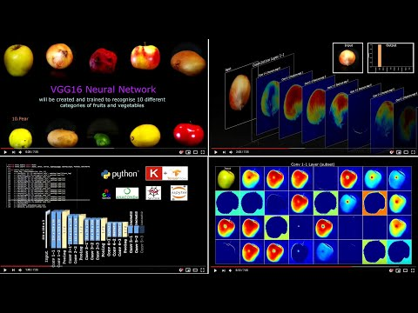
¿Uso del DL en la Visión Artificial? Visualizaciones.
Notes:
Aquí podemos ver dos ejemplos de ello. El primero, muestra la tarea de clasificación anterior, donde se clasifican números del 0 al 9 escritos a mano. Estos números pasan por 2 capas convolucionales, cada una con una serie de filtros que generan diferentes mapas de características. Después de la segunda capa se realiza una clasificación mediante una red neuronal MLP.
En el segundo ejemplo, podemos ver algunas activaciones de algunas capas de la arquitectura anterior para la tarea de clasificación de frutas y verduras.

Slide 23
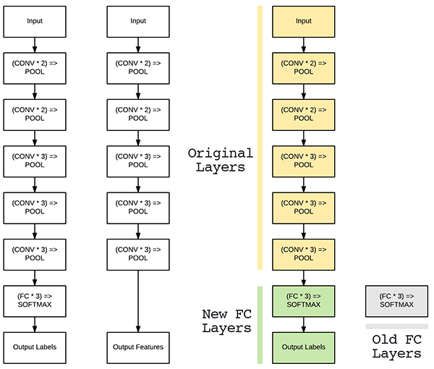
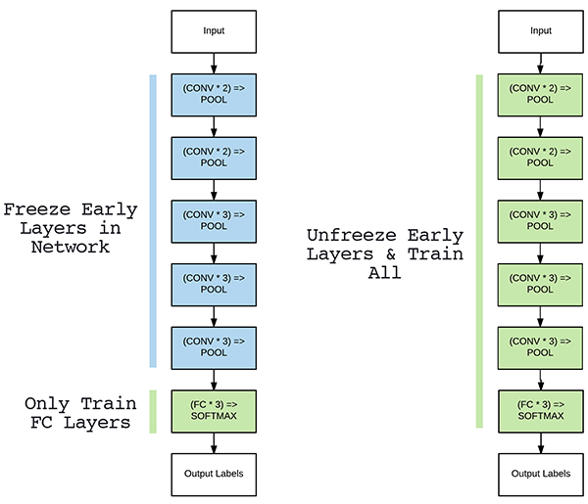
Transfer Learning
Reemplazar el clasificador
2. Congelar capas y entrenar
Notes:
RESUMEN
Como habéis visto, las redes neuronales requieren muchos datos para funcionar bien. Entonces, nos podemos hacer la pregunta de cuánto puede costarme entrenar un algoritmo si necesito decenas de miles, o incluso millones de, por ejemplo, imágenes. Os doy la respuesta, semanas. Esto con una GPU, aunque sea la mejor del mercado.
Existe una técnica llamada transfer learning que nos permite ahorrarnos gran parte de este trabajo. Esta técnica consiste en aprovechar lo que ha aprendido por un algoritmo para realizar una tarea en concreto, por ejemplo, un algoritmo que haya aprendido a clasificar las 1000 clases de ImageNet, con sus 1.2 millones de imágenes, y transferir este conocimiento a otra tarea que queramos lograr, por ejemplo, detectar si un obrero lleva o no casco. ¿Esto qué implica? Pues que nosotros simplemente necesitamos entrenar el algoritmo con pocas imágenes (incluso en ocasiones debajo de 100). Tened en cuenta que para generar un conjunto de datos nuevo, siguiendo el ejemplo de los cascos, conseguir unas 100 imágenes donde aparezcan obreros con casco y obreros sin casco y etiquetarlas, es decir, definir por ejemplo qué obrero lleva o no casco, es una tarea muy pesada, además de repetitiva.
¿Qué significa transferir este conocimiento? Significa, como se vé en el ejemplo, cambiar ciertas capas, como en el caso del clasificador que hay al final de este extractor. Si seguimos con el ejemplo, el clasificador de ImageNet tendría 1000 salidas, una por cada clase, y el clasificador de obreros con casco tendría una salida. Posteriormente podríamos de congelar varias capas para el entrenamiento. Congelar, significa que los pesos que contienen esas capas congeladas no van a ser modificados en el paso de back-propagation. De esta forma, aprovecharíamos aquellos filtros para generar características que se han aprendido a partir de ImageNet y entrenaríamos sólo la parte del clasificador. También podemos probar de descongelar varias capas y dejar que estas aprendan a partir de lo que saben.
Esto se puede lograr gracias a que suele ser fácil encontrar un algoritmo que queramos utilizar ya entrenado con alguno de los conjuntos de datos enormes. Estos conjuntos de datos suelen servir para comparar unos algoritmos con otros, por ello es fácil encontrar un algoritmo ya entrenado con estos.
FUENTES
https://blogs.nvidia.com/blog/2016/01/12/accelerating-ai-artificial-intelligence-gpus/
https://developer.nvidia.com/cudnn
https://openai.com/blog/ai-and-efficiency/

Slide 24
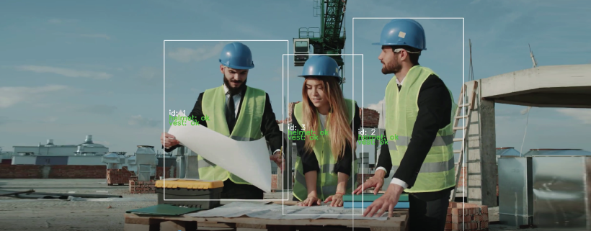
Aplicaciones en seguridad en la construcción
Uso de los EPI
Exposición a riesgos: estáticos o dinámicos
Falta de seguimiento de procedimientos
Notes:
Uso de los EPI: el uso del casco, chaleco, arnés al estar en altura, botas, etc.
Exposición a riesgos: Estáticos, como por ejemplo un espacio donde puede producirse una caída, o dinámicos, como por ejemplo la interacción entre el uso de maquinaria pesada y el resto de trabajadores.
Falta de seguimiento de procedimientos: como por ejemplo el cómo usar una escalera.

Slide 25
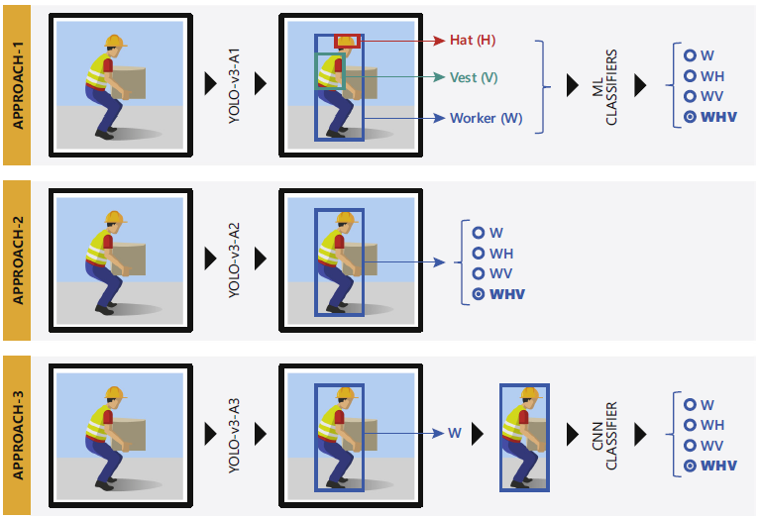
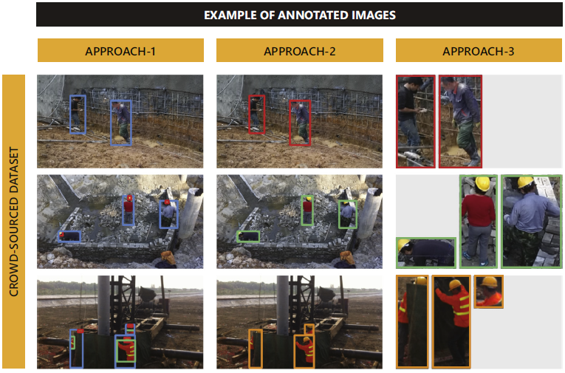
Aplicaciones en seguridad en la construcción
Deep learning for site safety: Real-time detection of personal protective equipment

Slide 26
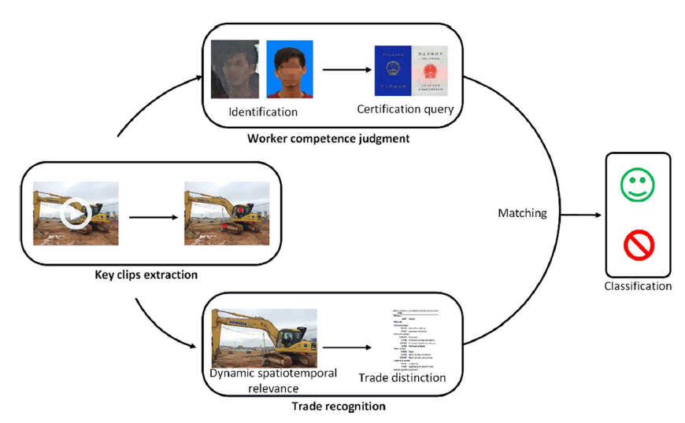
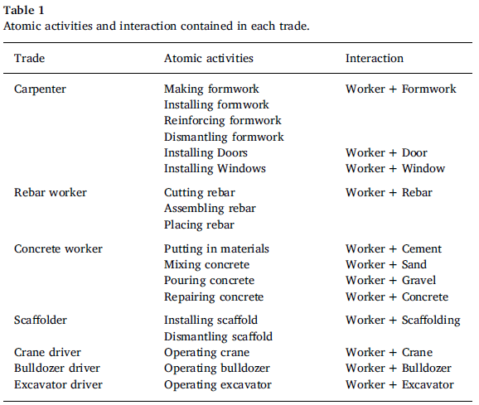
Aplicaciones en seguridad en la construcción
A deep learning-based method for detecting non-certified work on construction sites

Slide 27
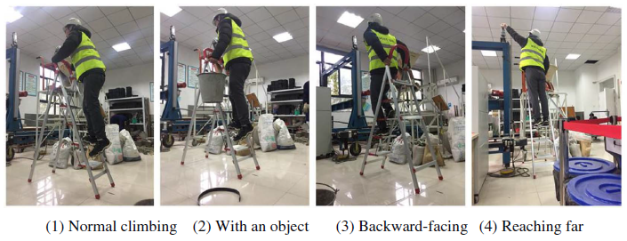
Aplicaciones en seguridad en la construcción
A deep hybrid learning model to detect unsafe behavior: Integrating convolution neural networks and long short-term memory
Notes:
https://storage.googleapis.com/tfjs-models/demos/posenet/camera.html
https://handsfree.js.org/#quickstart-workflow

Slide 28
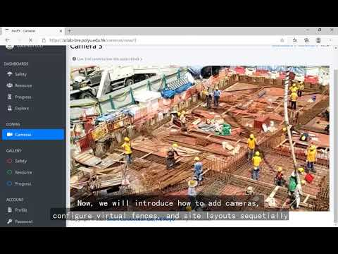
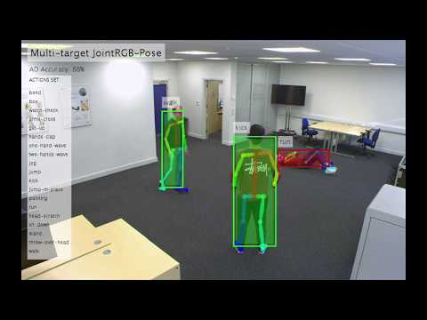
Aplicaciones en seguridad en la construcción

Slide 29
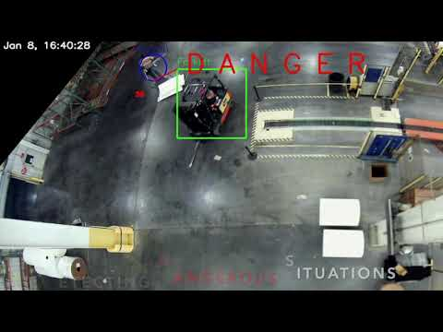

Aplicaciones en seguridad en la construcción
Notes:
https://storage.googleapis.com/tfjs-models/demos/facemesh/index.html

Slide 30










¿Qué puedo hacer yo?
Machine Learning as a Service (API & AutoML)
Object Detection API (Detectron2, TF Object Detection API)
TensorFlow & Keras, Pytorch, MXNet, ...
Notes:
FUENTES
https://www.altexsoft.com/blog/datascience/comparing-machine-learning-as-a-service-amazon-microsoft-azure-google-cloud-ai-ibm-watson/
https://github.com/facebookresearch/detectron2 (pytorch)
https://github.com/tensorflow/models/tree/master/research/object_detection (tf)

Slide 31
¿Preguntas?
aburgos@cimne.upc.edu

